Slide 1

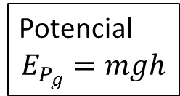
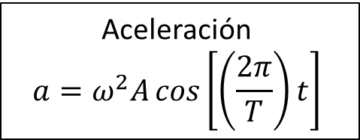
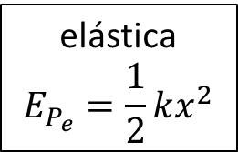
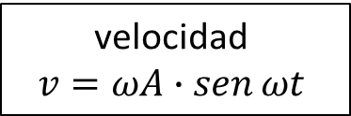

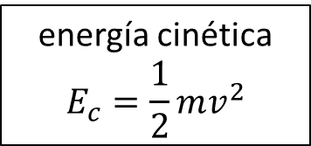


Características
Movimiento armónico simple
Cinemática
Dinámica
posición
$$x=R\cos{α}$$
periodo
elongación
amplitud
frecuencia
se origina por
en el se conserva
La energía mecánica
Fuerza recuperadora
que es
velocidad
$$v=ωA∙\operatorname{sen}{ωt}$$
es
$$E=E_{p}+E_{c}$$
una fuerza que intenta volver un objeto a su posición de equilibrio
Se divide en
energía cinética
$$E_{c}=\frac{1}{2}mv^{2}$$
energía potencial
Aceleración
$$a=ω^{2}A\cos\left[\left(\frac{2π}{T}\right)t\right]$$
Se puede ver en dos casos
Puede ser
sistema masa resorte
péndulo
elástica
$$E_{P_{e}}=\frac{1}{2}kx^{2}$$
Potencial
$$E_{P_{g}}=mgh$$
$$F=−kx$$
$$F=mg\sin{θ}$$

